Slide 1
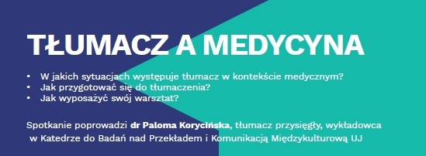

Slide 2
RODZAJE TŁUMACZEŃ – PISEMNE
Wyniki badań laboratoryjnych i obrazowych
Wyniki sekcji zwłok
Artykuły naukowe
Prace naukowe na stopień
Dokumentacja lecznictwa szpitalnego
Protokoły badań klinicznych
Raporty oceny leków

Slide 3
RODZAJE TŁUMACZEŃ – PISEMNE
Ulotki leków
Dyplomy
Suplementy do dyplomów
Dzienniczki praktyk
Listy polecające
Korespondencja z placówkami opieki medycznej
Patenty

Slide 4
RODZAJE TŁUMACZEŃ – USTNE
Konferencje naukowe
Warsztaty
Konsultacje medyczne na żywo
Ekspertyzy prowadzone przez biegłych
Tłumaczenia telefoniczne
Tłumaczenia w środowisku penitencjarnym
Tłumaczenia sądowe

Slide 5
USŁUGI Z POGRANICZA INFOBROKERINGU
Poszukiwanie prelegentów/partnerów
na konferencje naukowe
Wyszukiwanie piśmiennictwa
Wyszukiwanie badań klinicznych
Doradztwo w strategiach publikacyjnych naukowców
Analizy bibliometryczne

Slide 6
USŁUGI Z POGRANICZA TRANSFERU TECHNOLOGII/INNOWACJI
Wyszukiwanie partnerów do konsorcjów wdrożeniowych
Networking
Badania jakościowe

Slide 7
WARSZTAT
Pamięć tłumaczeniowa (CAT)
Teksty paralelne
Źródła relewantne do treści i charakteru zlecenia

Slide 8
WARSZTAT - ŹRÓDŁA
Witryny akademickich bibliotek medycznych
Ibuk.pl ibuk Libra
Zasoby Open Access
Google Books
YouTube
CanalU

Slide 9
http://www.who.int/classifications/icd/en/
http://www.aotm.gov.pl/www/
http://www.chu-rouen.fr/cismef/
http://www.cochranelibrary.com/
https://www.nihlibrary.nih.gov/search/site?f%255B0%255D=im_field_resource_type%3A0&srchType=OnlineJournals
http://www.ema.europa.eu/ema/index.jsp?curl=pages/includes/medicines/medicines_landing_page.jsp&mid=

Slide 10
http://ansm.sante.fr/Declarer-un-effet-indesirable/Pharmacovigilance/Organisation-de-la-pharmacovigilance-nationale/(offset)/0
https://www.zwrotnikraka.pl/badania-kliniczne-lekow-na-raka-fazy-osrodki/
http://www.forum-onkologiczne.com.pl/
https://www.drugbank.ca/
https://www.fda.gov/Drugs/InformationOnDrugs/ucm135821.htm
http://biotechnologia.pl/
related:http://mtsamples.com/

